Slide 1

아이작(ISAC)
Integrated System for Answering Customer justice using NLP
12조

Slide 2
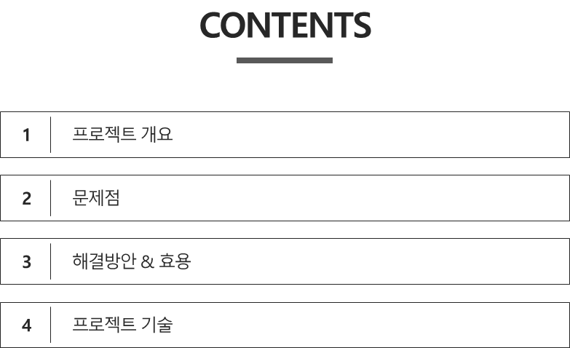

Slide 3

1. 프로젝트 개요
1

Slide 4
2. 문제점
폭발적인 민원
1,999,370건 + α
소비자
근로자
오랜 기다림
보상 시간에 민감
기업의 증거 인멸 가능성
중복 질문에 의한 비효율성
4

Slide 5
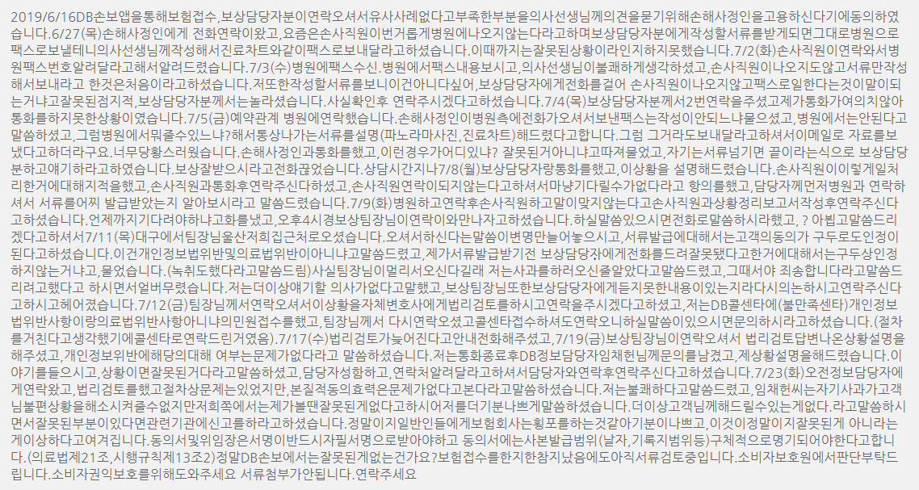
2. 문제점
→ 화난 소비자
2

Slide 6
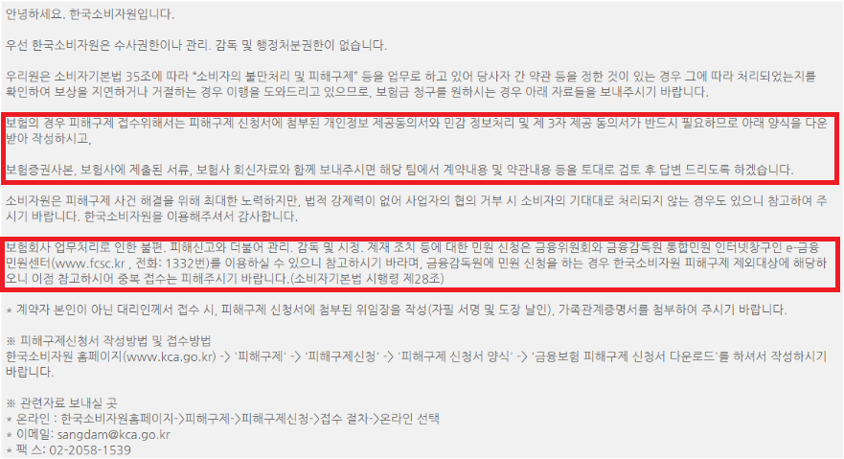
2. 문제점
→ 권한의 부재로 인한 서류 작성 요청과 타 기관 문의 요구
3

Slide 7
2. 문제점
미해결 민원
150,000건 + α
소비자
근로자
다른 기관에 재문의
준비 단계 복잡
소비자들의 불만 폭주
사회 정의의 문제
공기업의 구조적인 문제
불만족스러운 소비자로 인한
정신적 스트레스
5

Slide 8
3. 해결방안 및 효용
폭발적인
민원
자동 Q&A
시간 단축
즉각적 대처 가능
시간적 제약 없음
6

Slide 9
3. 해결방안 및 효용
폭발적인
민원
통합적 솔루션 제공
시간 단축
관련 법규와 해결 기준,
해결 절차를 한번에
분산된 정보를
한번에 처리
7

Slide 10
3. 해결방안 및 효용
미해결
민원
타기관 연계
해결 단계 단축
사회적 목소리
다양한 분쟁 기관 통합
(구조적 문제 해결)
공정한 시장경제
소비자 권익 제고
문제 해결 보장
8

Slide 11


4. 프로젝트 기술
System
Framework
NLP 기술
시스템 한글화
[논문]
MEANS: A medical question-answering system combining NLP techniques
and semantic Web technologies
9

Slide 12
4. 프로젝트 기술
데이터 전환 단계
[Coattention Encoder]
Question
&
Answer
[RDF Annotation]
최소한의 단어/데이터만 추출
Ex) 상황, 문제, 제품, 날짜
[Entity Recognition]
추출한 단어들, 그리고 답변 간의 관계 형성
p(답변 | 상황, 문제, 제품, 날짜)
9

Slide 13
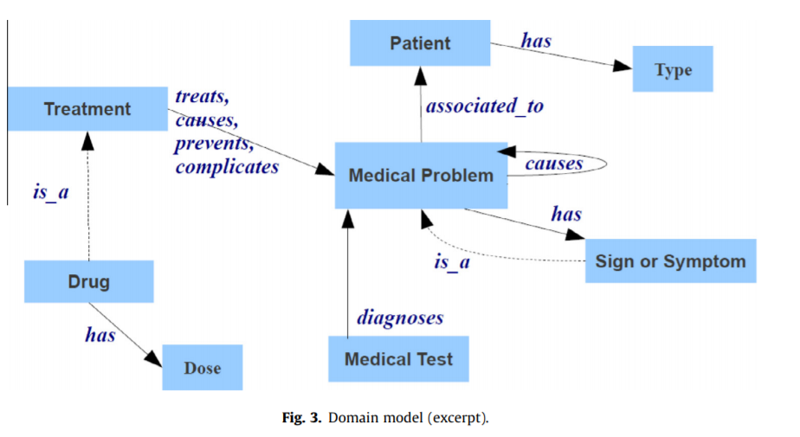
4. 프로젝트 기술
데이터 전환 단계
9

Slide 14
4. 프로젝트 기술
답변 탐색 단계
MRR (Mean Reciprocal Rank)
정답에 따른 Penalty 부여하며 학습
Intention
Analysis
철저한 성능 체크
질문
[Dynamic Decoder]
예상 답변을 가정.
해당 가정이 변하지 않을 때까지 계속 탐색
9

Slide 16
Thank you

